Slide 1
DEDE模板标签语言
学习模板制作
首先你得看懂官方默认模板
再去自己发挥
学习的方法?
默认的模板就是最好的老师
任何程序都是如此

Slide 2
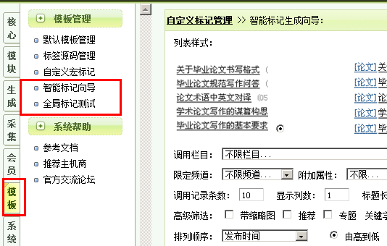
后台模板项
后台红色标记的两项比较实用.

Slide 3
首页模板
后台学习完了.
可以开始改模板了
官方默认首页模板
default/index.htm
dede默认模板后缀名为.htm

Slide 4
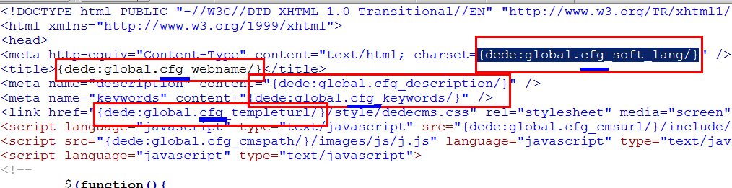
网页头部相关信息
charset={dede:global.cfg_soft_lang/}
作用:调用当前程序的语言编码utf-8或者gbk
<title>{dede:global.cfg_webname/}</title>
作用：调用当前程序的网站名称
content={dede:global.cfg_description/}
作用：调用当前程序的站点描述
content="{dede:global.cfg_keywords/}"
作用：调用当前程序的站点默认关键字
href="{dede:global.cfg_templeturl/}/style/dedecms.css“
作用：调用当前程序的站点根网址

Slide 5
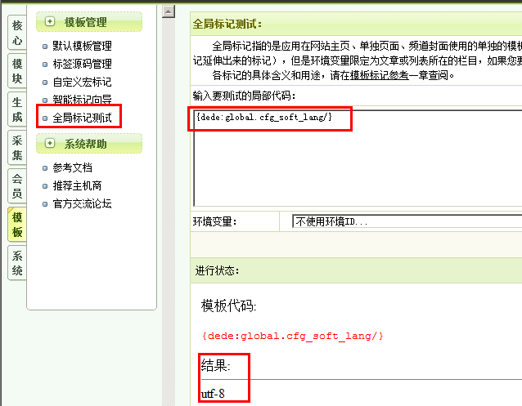
测试方法一

Slide 6

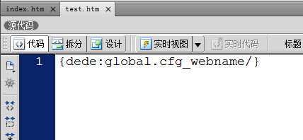
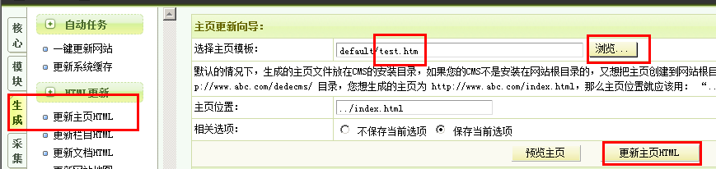
测试方法二
在default文件夹下新建文件

Slide 7
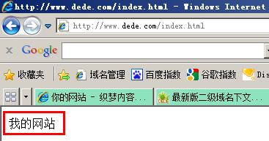
测试结果

Slide 8
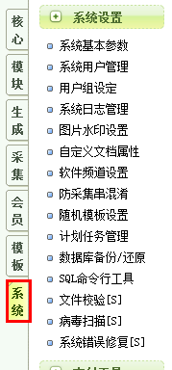
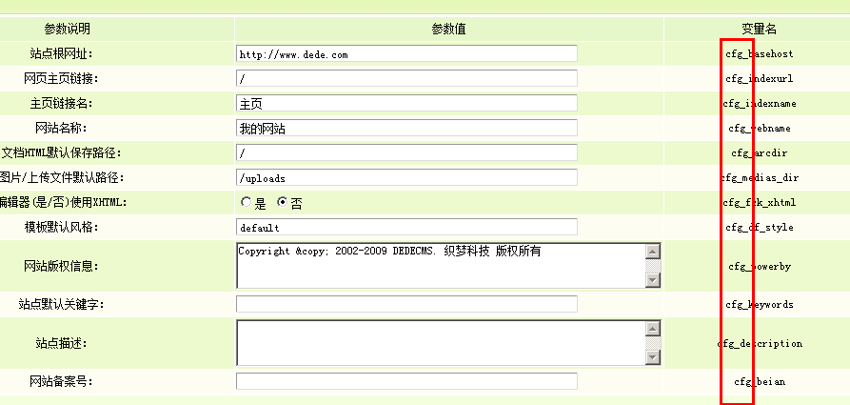
变量名表示
后台的系统栏目里.
发现全部是以cfg_开始的

Slide 9
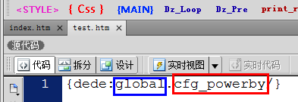
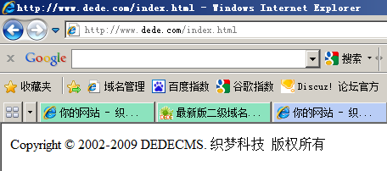

Slide 10

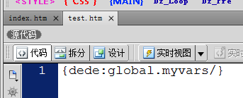
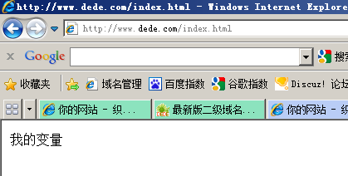
自定义变量添加、应用

Slide 11
自定义变量的删除
（1） dede的全局变量添加时，在前台。删除时，在后台，要在数据库里面。进入MYSQL数据库后，选择dede_sys_config表,然后点击“浏览”再找到最后一页。找到相应的变量进行删除即可。
（2）然后后回到显示页面刷新即可。

Slide 12

include语法
INCLUDE的文件必须在正在使用的模板文件夹里

Slide 13
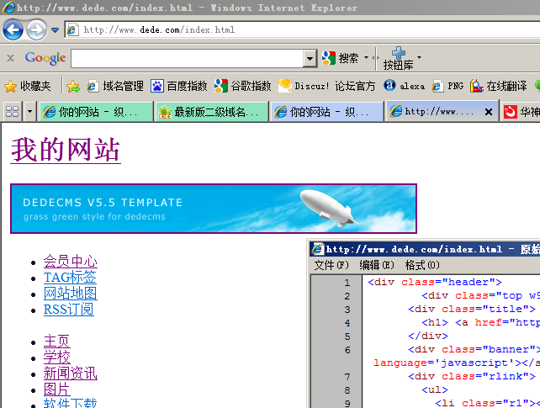

Slide 14
引入文件
查看head.htm的源代码可以看到
用
{dede:include filename="head.htm"/}
同样.引入页脚文件也是如此
{dede:include filename="foot.htm"/}
类似HTML中CSS文件引入一样.方便管理和修改

Slide 15
arclist标签
全局标签
可显示文章标题,缩略图,简介,发布时间.
等等...
这里,我们在default文件夹里
新建一个文件.名为test.htm

Slide 16
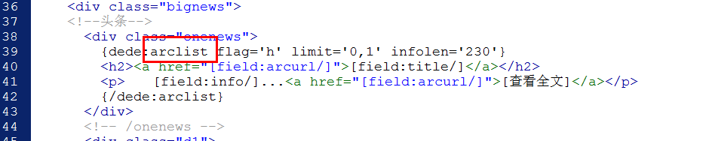
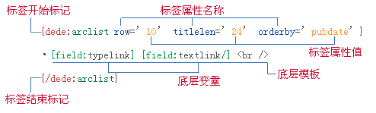
这个是我们最常用的一个arclist标记，这个标记主要功能就是用于调用文档内容，以列表的形式显示在前台页面中。

Slide 17
这个是我们最常用的一个arclist标记，这个标记主要功能就是用于调用文档内容，以列表的形式显示在前台页面中，这个标签是一个全局标签，也就是说，这个标签可以在首页、列表页、内容页等多个地方进行使用。
工作原理：系统首先读取模板文件，然后第一步就是解析标记，解析标记就是将整个标签的属性、属性值提取出来，让后台根据这些不同的属性值来调用不同的内容。

Slide 18
基本语法：
{dede:arclist flag='h' typeid='' row='' col='' titlelen='' infolen='' imgwidth='' imgheight='' listtype='' orderby='' keyword='' limit='0,1'}
<a href='[field:arcurl/]'>[field:title/]</a>
{/dede:arclist}

Slide 19
参数说明：
col=‘’ 分多少列显示（默认为单列）
row=‘10’ 返回文档列表总数
typeid=‘’ 栏目ID,在列表模板和内容模板中一般不需要指定
，在首页模板中允许用“,”分开表示多个栏目；
getall=‘1’ 在没有指定这属性的情况下,在栏目页、文章页
模板,不会获取以“,”分开的多个栏目的下级子类
titlelen = ‘30’ 标题长度 等同于titlelength
infolen=‘160’ 表示内容简介长度 等同于infolength（只控
制infos，并不控制description的内容）
imgwidth=‘120’ 缩略图宽度
imgheight=‘90’ 缩略图高度
listtype=‘all’ 栏目类型

Slide 20
orderby=‘sortrank’ 文档排序方式
keyword=‘’ 含有指定关键字的文档列表，多个关键字用“,”分
innertext = ‘’ 单条记录样式
aid='' 指定文档ID
idlist =‘’ 提取特定文档（文档ID）
channelid 频道ID
limit=‘起始ID,记录数’ （起始ID从0开始）表示限定的记录
范围 如：limit=‘1,2’表示从ID为1的记录开始，取2条记录
flag = 'h' 自定义属性值：头条[h]推荐[c]图片[p]幻灯[f]滚动[s]
跳转[j]图文[a]加粗[b]
noflag = ‘’ 同flag，但这里是表示不包含这些属性
orderway=‘desc’ 值为 desc 或 asc ，指定排序方式是降序
还是顺向排序，默认为降序
subday='天数' 表示在多少天以内的文档

Slide 21

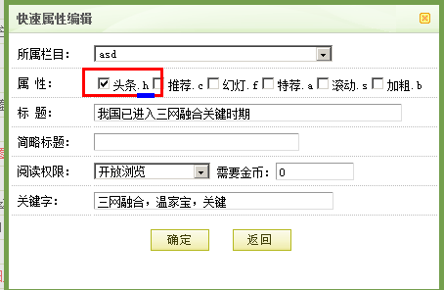
首页第一个arclist代码
放在我们的test页面里测试.
没有内容吗?
我们给文章加上自定义属性"头条“
{dede:arclist flag='h' limit='0,1' infolen='230'}
<h2><a href="[field:arcurl/]">[field:title/]</a></h2>
<p>[field:info/]...<a href="[field:arcurl/]">[查看全文]</a></p>
{/dede:acrlist}

Slide 22
看看test页面并查看源代码
由此可得知dede代码
文档地址: [field:arcurl/]
文章标题: [field:title/]
文档简介: [field:info/]
简介长度: infolen='200'
筛选属性: flag='h'
显示结果的范围: limit='0,1'

Slide 23
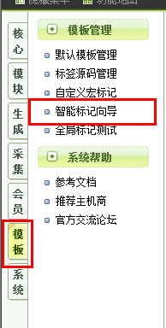
后台的智能提示
可以为你提示4种形式的文档效果

Slide 24
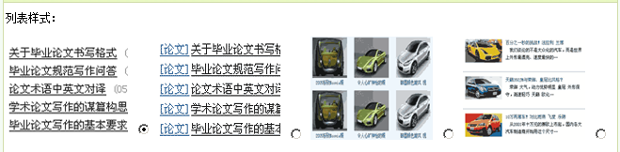
1.文档标题链接+时间
2.文档标题链接+所属栏目
3.文档标题链接+缩略图
4.文档标题链接+缩略图+简介
5.文档标题链接+时间+所属栏目+缩略图+简介+...

Slide 25
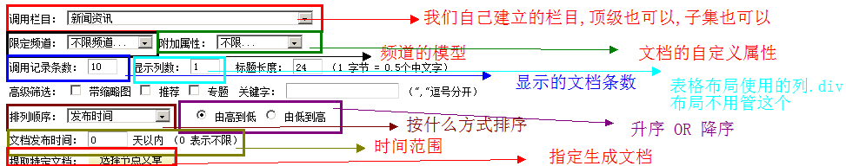

Slide 26
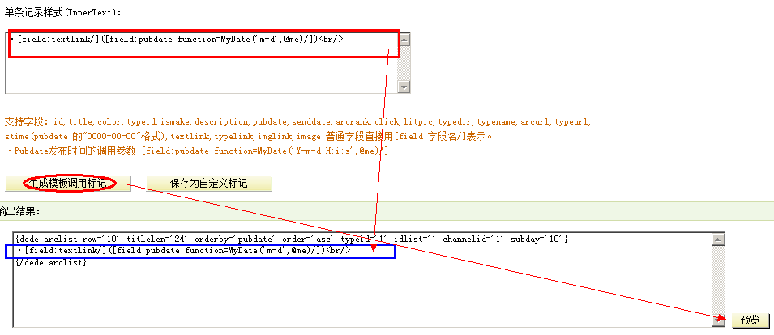
自动生成调用标记可以进行预览
或者将输出的结果放到全局标记测试中进行测试
来看看预览的结果------>

Slide 27
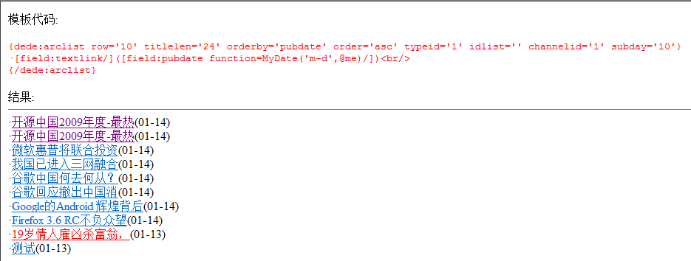

Slide 28
row='10' 结果的条数:10
titlelen='24' 标题长度 :24
orderby='pubdate' 排序的方式:按发布时间
orderway='asc' 升序OR降序:
typeid='1' 指定的栏目的ID
(多个可用,隔开如1,2,3,4,5)
idlist='' 指定的文档的ID
(多个可用,隔开如1,2,3,4,5)
channelid='1' 指定的频道模型的 ID
subday='10' 指定天数之内的文档

Slide 29
[field:typelink/] 栏目链接+名称
[field:textlink/] 文档链接+标题
[field:imglink/] 图片+链接
[field:filename/] 文档链接
[field:title/] 文档标题
[field:info/] 文档简介

Slide 30
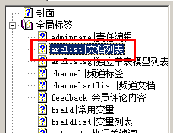
这样看来貌似首页的很多信息我们都可以做出来.
再去看看官方提供的手册里还有没有其他的发现

Slide 31
limit='起始ID,记录数'
flag = 'h'
noflag = '' 同flag，但这里是表示不包含这些属性

Slide 32
字段的调用方法
[field:参数名称/]

Slide 33
文档链接信息的等同标记
[field:textlink/]
拆开后=
<a href="[field:arcurl/]">[field:title/]</a>

Slide 34
栏目链接的等同标记
[field:typelink/]
拆开后=
<a href="[field:typeurl/]">[field:typename/]</a>

Slide 35
图片链接的等同标记
[field:imglink/]
拆开后=
<a href="[field:arcurl/]"><img src='[field:picname/]' /></a>
这里.文档的缩略图的图片地址,就是 [field:picname/]这个参数了

Slide 36
缩略图大小的控制
第一种未拆开的
{dede:arclist imgwidth='100' imgheight='100'}
[field:imglink/]
{/dede:arclist}
第二种拆开的
{dede:arclist}
<a href="[field:arcurl/]">
<img src='[field:picname/]' width='100' height='100'/>
</a>
{/dede:arclist}

Slide 37
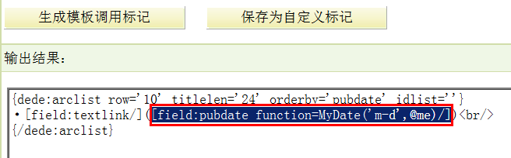
字段中@me的使用
此处可以显示文档发布时间.
[field:pubdate function=MyDate('m-d',@me)/]
可以生成时间格式为
月-日

Slide 38
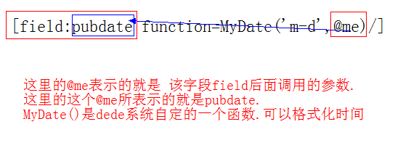
字段中的@me
[field:pubdate function=MyDate('m-d',@me)/]
以此为例
将标题截取固定长度.超出长度的显示...
[field:title function=' ( strlen("@me")>30 ? cn_substr("@me",30)."..." : "@me" ) ' /]

Slide 39
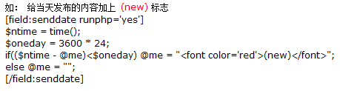
字段中执行PHP并结合@me使用
手册中提到
给当天发布的内容加上 (new) 标志

Slide 40
[field:senddate runphp='yes']
$ntime = time();
$oneday = 3600 * 24;
if(($ntime - @me)<$oneday) @me = "<font color='red'>(new)</font>";
else @me = "";
[/field:senddate]

Slide 41
小结
由此比较复杂的arclist标签就算是结束
剩下的就好学了
可以看出dede的标签比较容易懂,也容易修改
我们继续往下分析代码

Slide 42

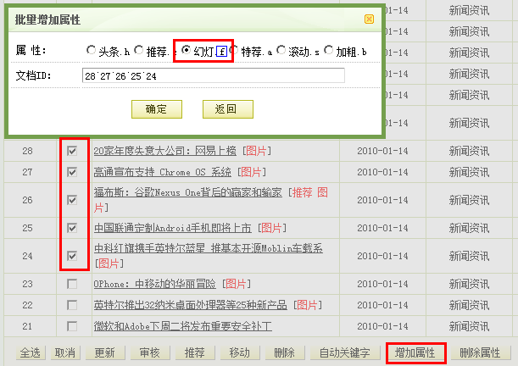
dede默认的幻灯片
当然,既然是幻灯,就要选择有图片的嘛~!!

Slide 43
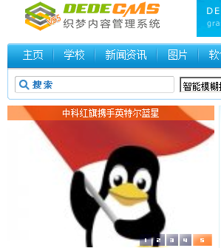
首页的显示
这里我们所使用的是官方
默认的幻灯片.你也可以使
用自己的幻灯片代码.
只需要根据你的代码调用
其图片,链接,等来达到效果
也可以修改官方幻灯片的
参数达到自己想要的效果
官方幻灯片参数设置.txt

Slide 44
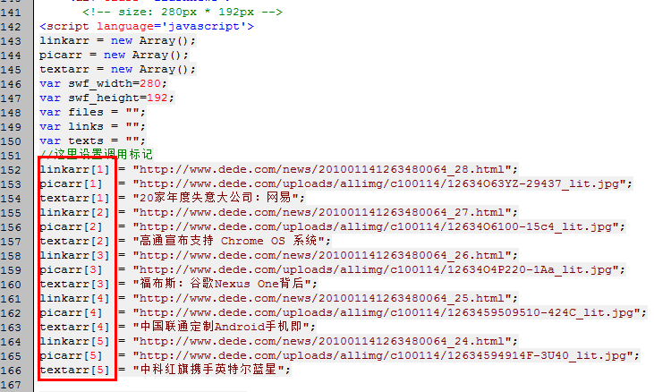
查看首页代码发现
这里是dede生成的代码

Slide 45

这段代码中数字标号如何实现的?
在模板中可以找到
好的我们找到代码了.
[field:global.autoindex/]
此代码可以为你的文档生成序列号码

Slide 46
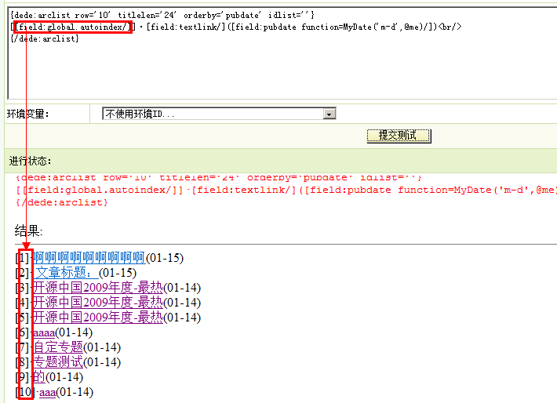
生成序号效果

Slide 47
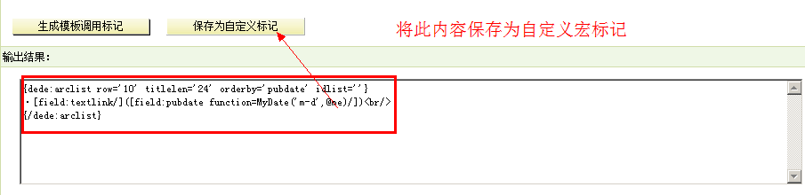
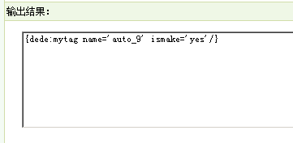
自定义宏标记
顺便来弄个自定义宏标记
保存完后.调用方法就在下面告诉你了

Slide 48
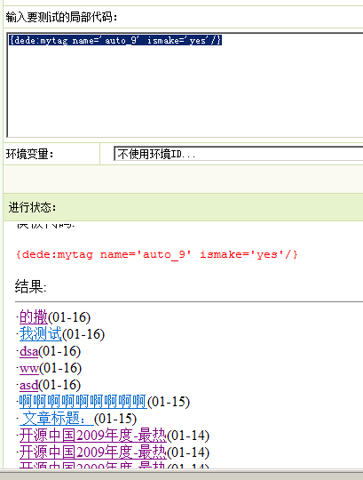
测试下自定义的宏标记
语法：{dede:mytag name='auto_3' ismake='yes'/}

Slide 49

自定字段如何显示?
addfields='自己的参数逗号隔开'
必须限定频道的模型id号
[field:参数名/]

